Slide 1
Proyecto de Ingeniería Inversa Broker
Integrantes: Alonso Murua
Carlos Uribe
Samuel Bonilla

Slide 2
Introducción
Dentro de esta presentación se especificarán los requerimientos del sistema que determinarán el desarrollo e implementación del mismo. También establecen elementos como la seguridad, capacitación y arquitectura del proyecto a desarrollar.

Slide 3
Especificación de Requerimientos Generales Principales
Registrar Propuesta de Póliza
Validar Campos Obligatorios
Generar Número Correlativo
Ingresar Vigencia y Moneda
Calcular Resumen de Monto y Comisiones
Asociar Clientes y Entidades Relacionadas
Reutilizar Datos del Cliente
Acceso Directo a Maestros
Guardar y Habilitar Pestañas
Registrar Vigencia Automática
Insertar un ítem
Agregar un ítem de forma manual
Asociar coberturas a un ítem
Barra de búsqueda para coberturas por nombre
El usuario puede seleccionar un producto (paquete de coberturas)

Slide 4
Restricciones del Sistema
El sistema BROKER presenta una serie de restricciones técnicas y operativas que deben considerarse durante su desarrollo, implementación y mantenimiento.
El sistema deberá operar únicamente sobre sistemas operativos Windows 10 o versiones posteriores, tanto en entornos de desarrollo como en producción.
La aplicación estará diseñada como un software de escritorio, por lo que no contempla una versión web o móvil.
Se requiere acceso permanente a internet para sincronización de datos, validación de usuarios y acceso a servicios externos (como APIs o bases de datos centralizadas).
El desarrollo deberá realizarse exclusivamente bajo el framework .NET (versión 6 o superior), utilizando C# como lenguaje principal.
La base de datos deberá implementarse en Microsoft SQL Server, asegurando compatibilidad con los sistemas existentes de la empresa.
El entorno de desarrollo deberá ser Visual Studio 2022 o superior.
Se prohíbe el uso de librerías o frameworks externos que no cumplan con políticas de licenciamiento empresarial o que representen riesgos de seguridad.

Slide 5
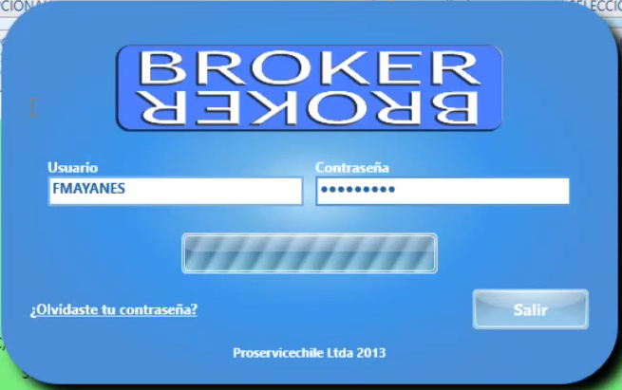
Interfaces
Interfaz de Login

Slide 6
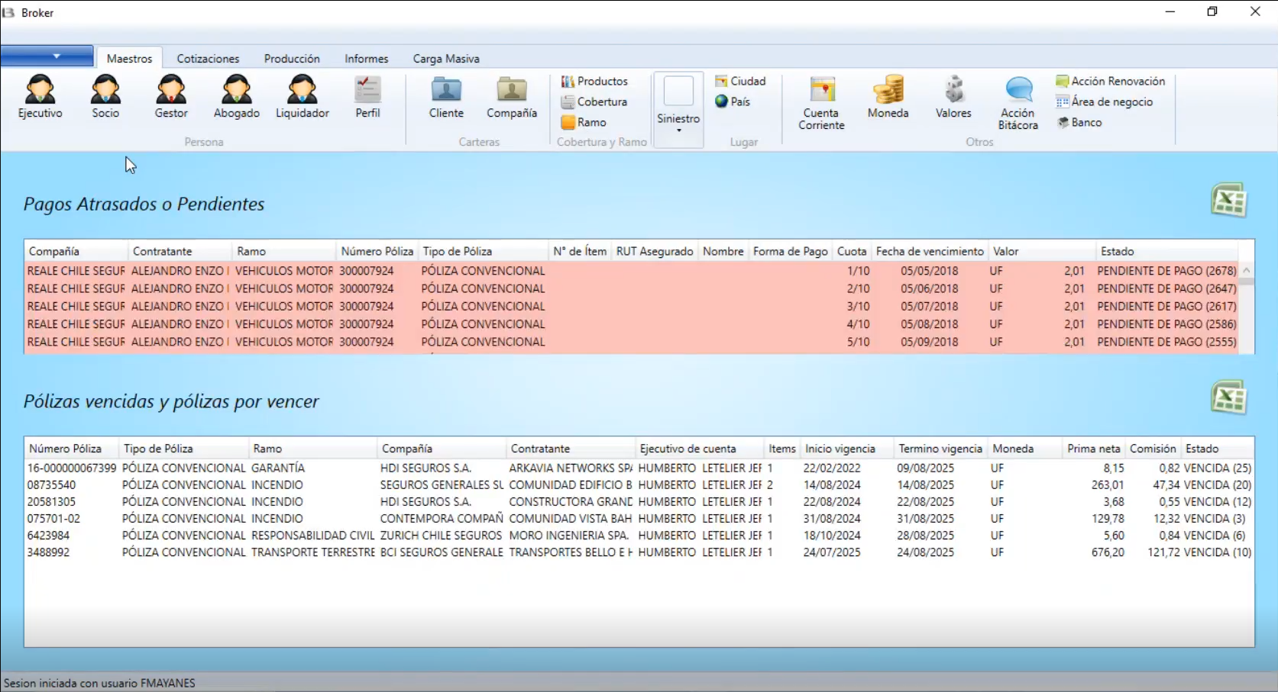
Ventana Principal

Slide 7
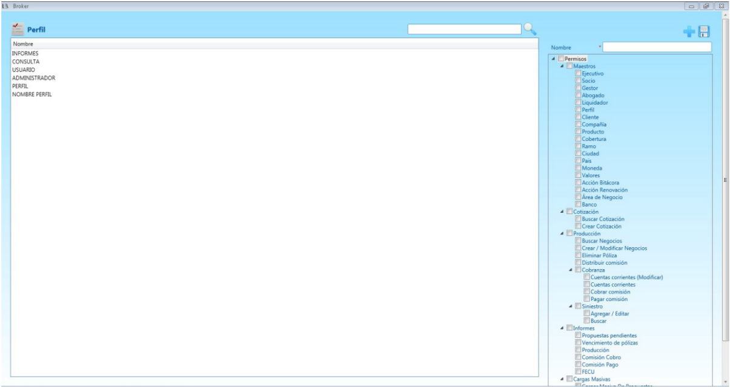
Mantenedor de Perfiles

Slide 8
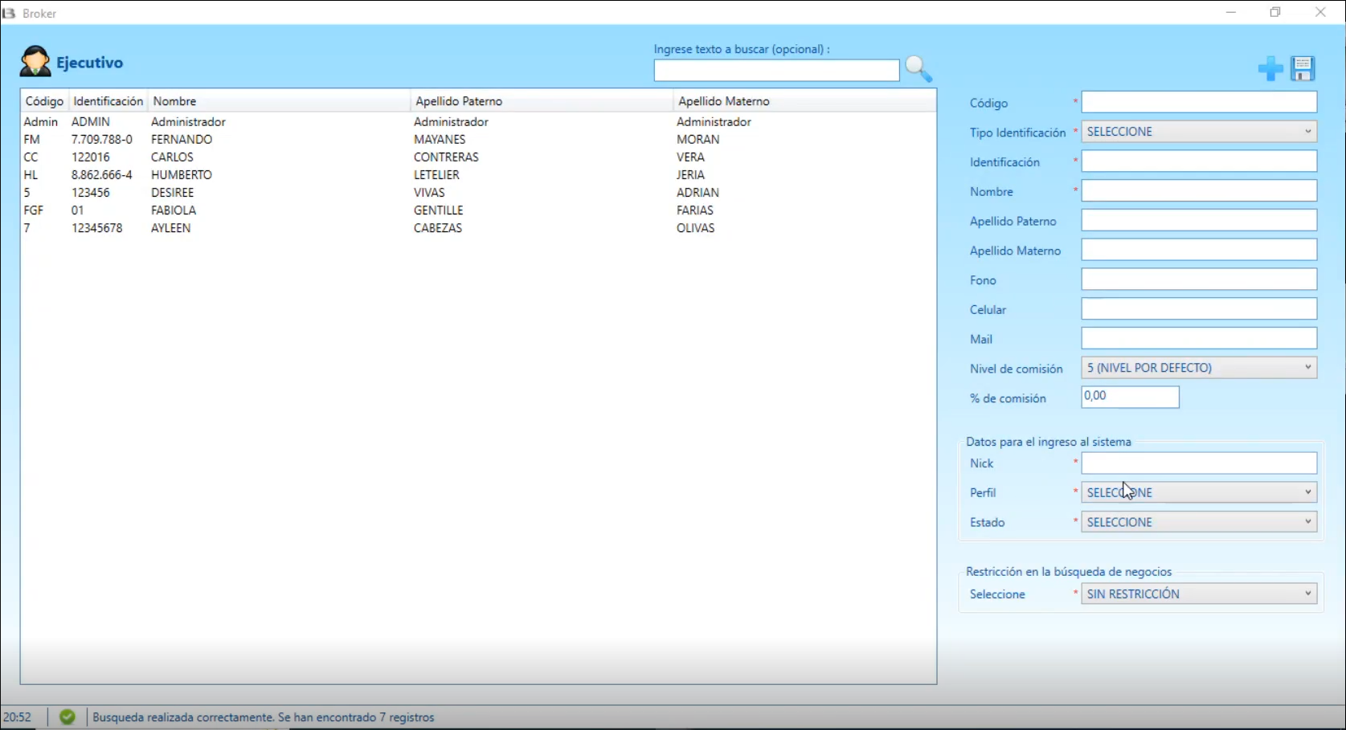
Mantenedor Ejecutivo

Slide 9
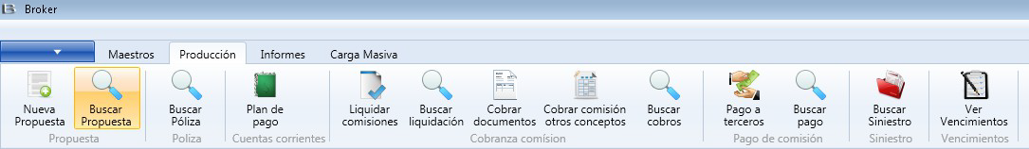
Ventana de producción

Slide 10
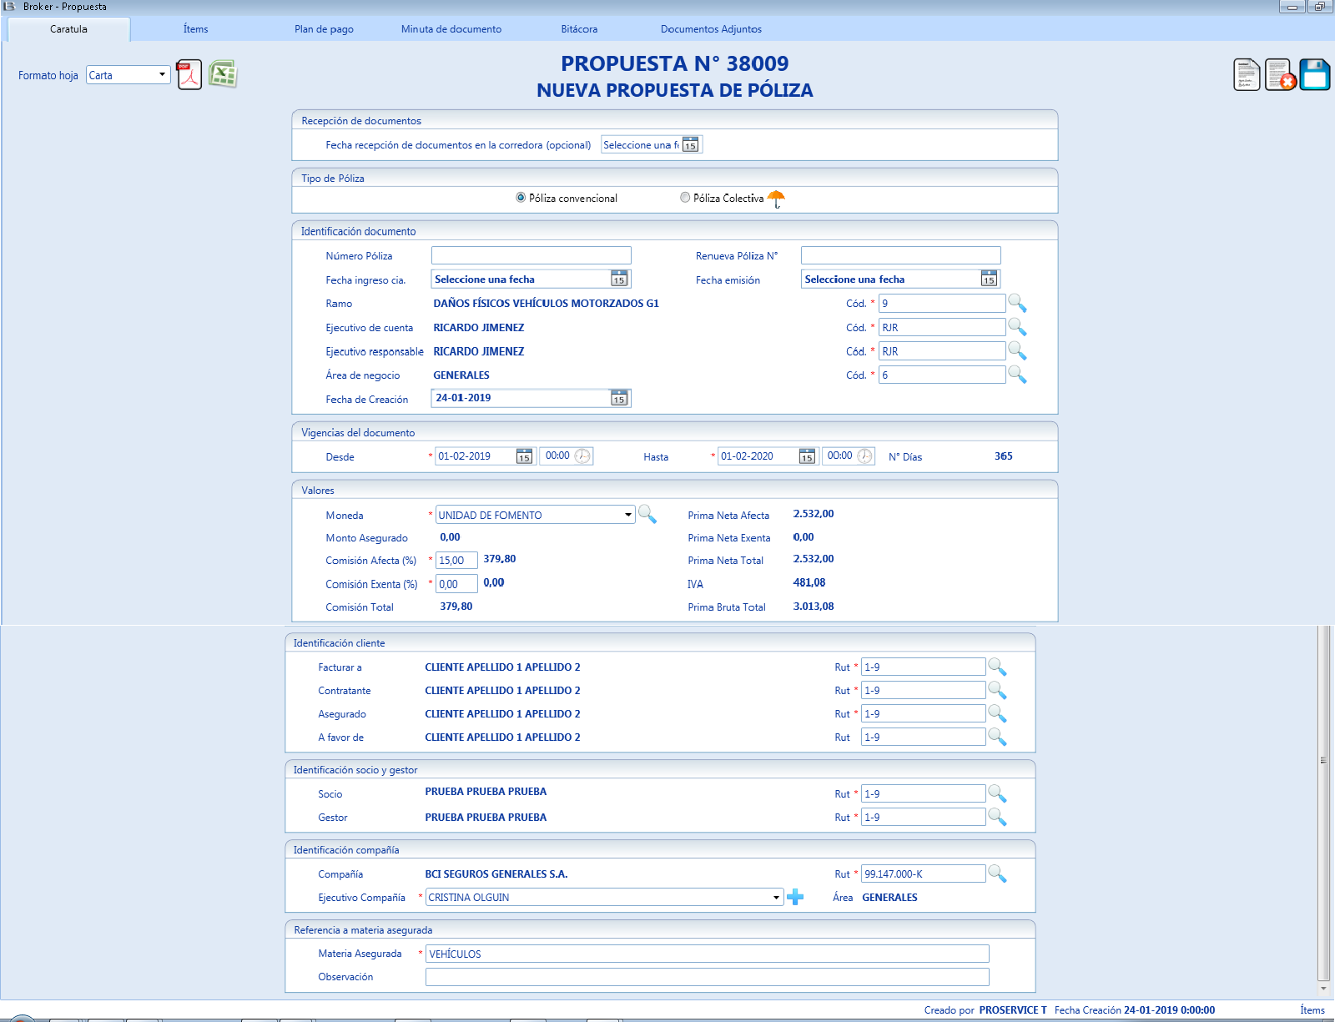

Slide 11
Descripción de Roles
Ejecutivo: Gestiona clientes, pólizas y propuestas. Registra planes de pago, minutas y bitácoras. Controla comisiones y vencimientos.
Socio: Consulta negocios y comisiones propias. Recibe pagos de comisión. No modifica datos globales.
Gestor: Supervisa negocios asignados y gestiona documentación. Apoya propuestas y liquidaciones; accede a información de su cartera.
Abogado: Atiende siniestros asignados, registra avances legales y documentos. No interviene en procesos comerciales.
Liquidador: Evalúa y liquida siniestros. Colabora con abogados y ejecutivos. Registra montos y resoluciones finales.

Slide 12
Políticas y Regulaciones
Políticas Internas
Seguridad: Autenticación por usuario, bloqueo tras intentos fallidos y control por roles.
Privacidad: Datos cifrados, respaldos seguros y cumplimiento de Ley 19.628.
Calidad de Software: Metodología ágil, control de versiones, pruebas funcionales e integración continua.
Auditoría: Registro de eventos críticos (alta, modificación, eliminación) y respaldos automáticos diarios.
Regulaciones Externas
CMF: Cumplimiento de normativas sobre trazabilidad y resguardo de pólizas.
Contabilidad: Cálculos conforme a IFRS / NIIF.
Protección de Datos: Respeto a derechos ARCO (Acceso, Rectificación, Cancelación, Oposición).
Internacionales: Cumplimiento de GDPR y estándares ISO/IEC 27001 cuando corresponda.

Slide 13
Requerimientos de Seguridad
Autenticación y Control de Acceso
Login obligatorio y bloqueo tras intentos fallidos.
Recuperación de contraseña segura.
Estados de usuario (Activo/Inactivo).
Gestión de Roles y Permisos
Acceso basado en roles (Ejecutivo, Socio, Gestor, Abogado, Liquidador).
Módulo de administración de perfiles y permisos granulares (crear, consultar, modificar, eliminar).
Protección de Datos
Tratamiento confidencial de la información de clientes y pólizas.
Respaldos cifrados y almacenados en entornos seguros.

Slide 14
Requerimientos de Capacitación
Usuarios Operativos
Inducción general: Acceso, navegación, flujo de propuestas.
Capacitación por rol: Ejecutivos/Gestores: Gestión de clientes y pólizas. Abogados/Liquidadores: Gestión de siniestros.
Manual de usuario: Guía digital o física de referencia rápida.
Administradores del Sistema
Gestión de cuentas y permisos.
Protocolos de seguridad y auditoría básica.
Políticas y Seguridad
Capacitación obligatoria en confidencialidad y protección de datos.
Reglas sobre uso aceptable y reporte de incidentes.

Slide 15
Requerimientos de Capacidad y Carga
Concurrencia y Usuarios
Soporte mínimo de 100 usuarios concurrentes.
Capacidad total para 500 cuentas activas e inactivas.
Volumen de Datos
Clientes: 50.000 registros.
Propuestas y pólizas: 200.000 registros combinados.
Transacciones diarias: 1.000 operaciones promedio.

Slide 16
Arquitectura Inicial del Sistema
Infraestructura Recomendada
Hardware: CPU i5/Ryzen 5, 16 GB RAM, SSD, GPU dedicada.
Software: Framework: .NET, Lenguaje: C#, IDE: Visual Studio 2022, BD: SQL Server y SO: Windows 10 o superior
Enfoque Técnico
Aplicación de escritorio optimizada para rendimiento y compatibilidad.
Base sólida para futura evolución hacia entornos híbridos o nube.

Slide 17
Criterios de Aceptación del Sistema
Criterios Clave
Documentación técnica y funcional completa.
Interfaz visual coherente con el sistema original.
Escalabilidad y capacidad de evolución.
Módulo funcional operativo de gestión de propuestas.
Migración íntegra de datos históricos.

Slide 18
Análisis del Sistema Actual
Sistema Vigente
Administra clientes, pólizas y propuestas.
Multiusuario con vistas y permisos adaptados al rol.
Módulo principal: Registro de Propuestas, con sub-ventanas de: Ítems, Plan de Pago, Minuta, Bitácora y Documentos Adjuntos
Fortalezas
Amplia capacidad de almacenamiento.
Soporte multiusuario eficiente.
Oportunidades de Mejora
Modernizar arquitectura.
Optimizar seguridad y escalabilidad.
Mejorar integración con servicios externos.

Slide 19
Conclusión
El desarrollo del sistema BROKER representa un paso decisivo hacia la modernización tecnológica y la optimización operativa del negocio asegurador. A través de una arquitectura sólida, basada en tecnologías actuales como .NET y SQL Server, el sistema busca ofrecer un entorno confiable, escalable y alineado con las necesidades reales de la empresa y sus usuarios.
La definición clara de roles y permisos, junto con políticas estrictas de seguridad, confidencialidad y cumplimiento normativo, garantiza la integridad de la información y la trazabilidad de cada proceso. Asimismo, los criterios de aceptación, requerimientos de capacidad y módulos funcionales aseguran que la solución entregue un desempeño estable y una experiencia de usuario fluida desde su implementación.

